Slide 1
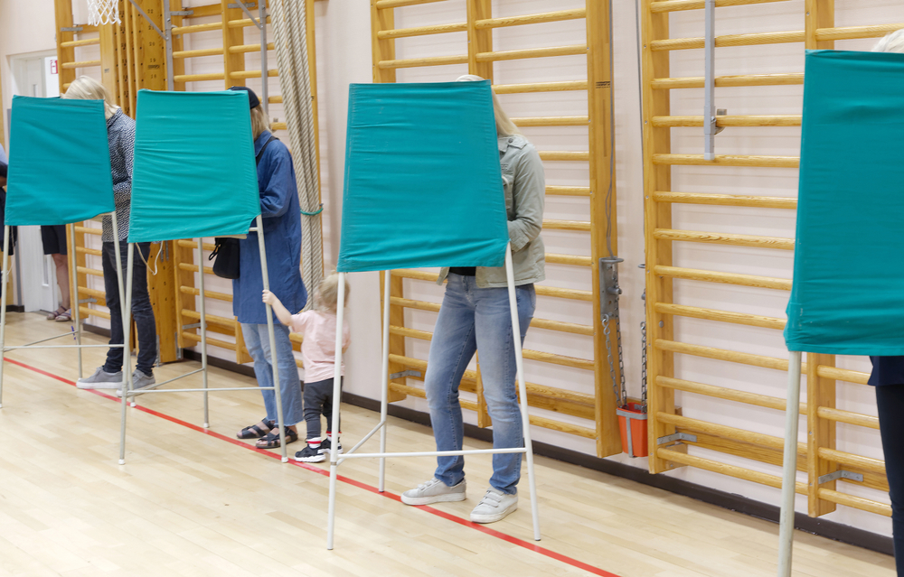
Fördjupning: Val i Sverige
Foto: shutterstock

Slide 2
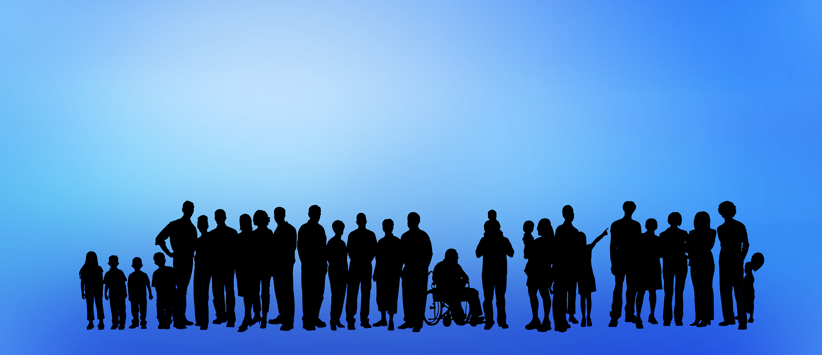
Vad är demokrati?
I Sverige har vi demokrati. Demokrati handlar om att alla människor är lika mycket värda och ska ha samma rättigheter.
I ett demokratiskt land har människor möjlighet att vara med och bestämma vem som ska styra landet.
I Sverige gör vi det genom att rösta i val vart fjärde år.
Foto: Pixabay
I en demokrati är alla människor lika mycket värda.

Slide 3
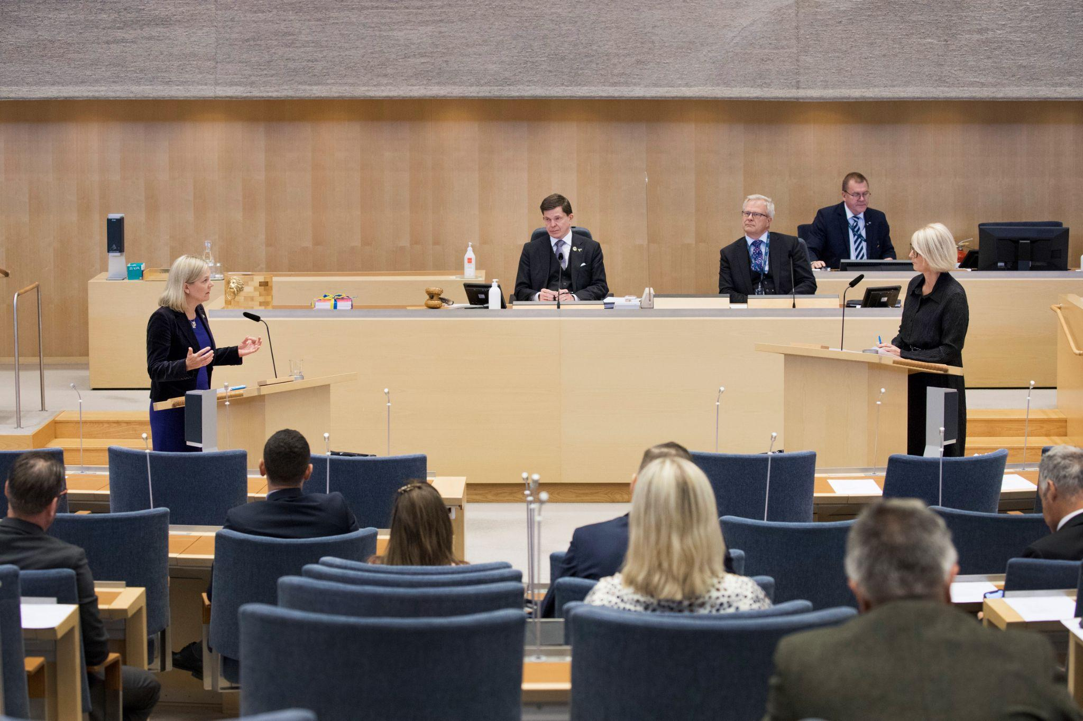
Vad är riksdagen?
Riksdagen fattar beslut om saker som gäller hela Sverige och bestämmer Sveriges lagar.
Det sitter 349 politiker i riksdagen. De kallas för ledamöter. Ledamöterna ser till att de beslut och lagar som riksdagen bestämmer stämmer överens med vad människor i hela landet tycker.
Foto: Melker Dahlstrand/Sveriges riksdag
En debatt i Riksdagen. Till vänster står statsministern.

Slide 4
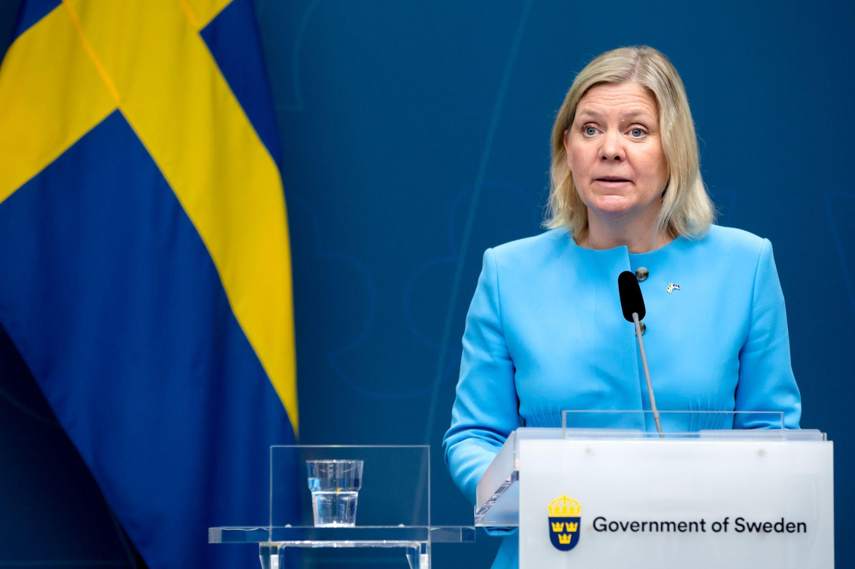
Vad är regeringen?
Regeringens uppgift är att styra landet. De ska göra det som riksdagen beslutar om, och de ska komma med förslag om vad riksdagen ska rösta om. Politikerna i regeringen tillhör de partier som har fått flest röster i valet.
Sveriges regering leds av statsministern. Just nu heter vår statsminister Magdalena Andersson. Statsministern styr landet med hjälp av många andra ministrar som jobbar med andra saker, som till exempel utbildning eller miljö- och klimat.
Foto: Magnus Liljegren/Regeringskansliet
Sveriges statsminister heter Magdalena Andersson.

Slide 5
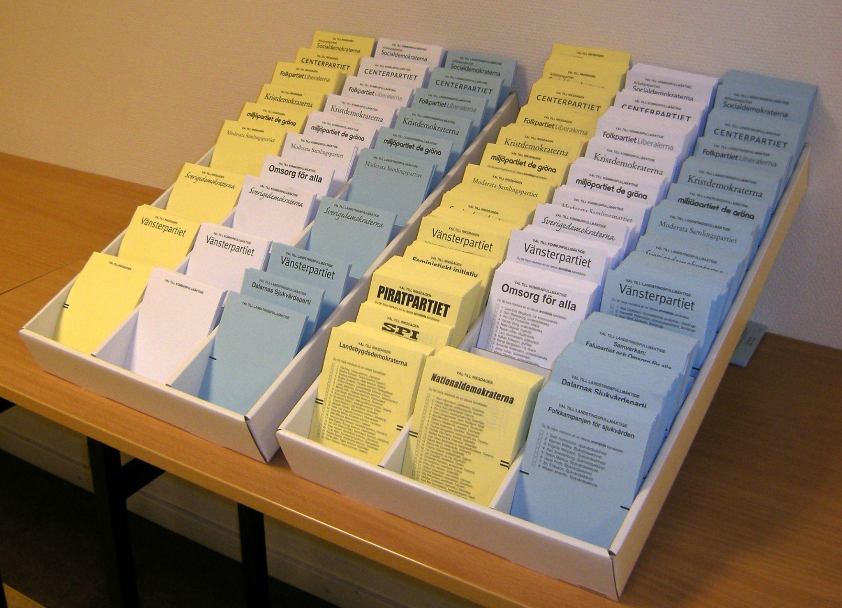
Hur går valet till? (1/2)
Alla som är svenska medborgare, bor eller har bott i Sverige och är över 18 år får rösta i riksdagsvalet.
För att få rösta i region- och kommunvalen gäller lite andra regler. Även där måste man vara 18 år men där är det viktiga att man bor i regionen och kommunen som man röstar i.
Därför får även människor som inte är svenska medborgare rösta i kommun- och regionvalen, så länge de har bott i Sverige i minst tre år i rad innan valet.
Foto: Wikimedia commons
Lapparna som man röstar med heter valsedlar.

Slide 6
Hur går valet till? (2/2)
Några veckor innan valet skickas röstkort hem till de som får rösta. På röstkortet finns information om vallokaler, som är ställen där det går att rösta.
På valdagen går de som vill rösta till en vallokal som ligger nära dem.
Där får de fylla i lappar om vilka politiker och politiska partier de tycker ska ha en plats i riksdagen.
Det går även att lämna in en tom lapp, vilket betyder att de inte röstar på något parti alls.
Foto: Wikimedia commons
Lapparna som man röstar med heter valsedlar.

Slide 7
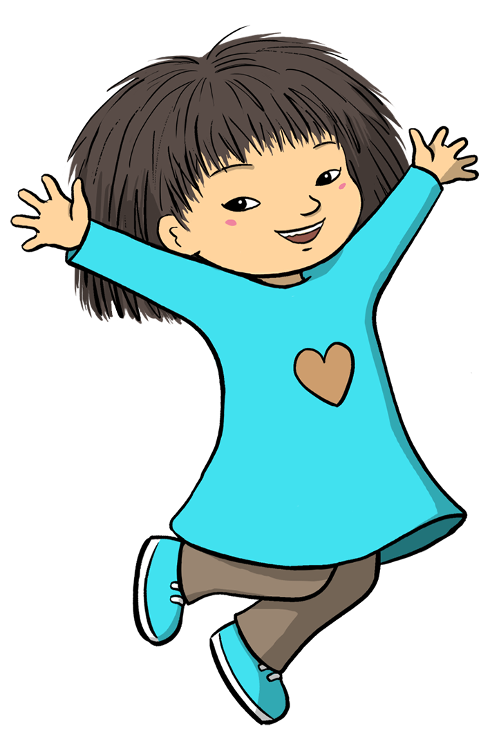
Källor
Riksdagen: www.riksdagen.se/sv-LL/sprak/lattlast/
www.riksdagen.se/sv/sa-funkar-riksdagen/demokrati/
Valmyndigheten: www.val.se/att-rosta/var-rostar-jag/rosta-pa-valdagen-i-din-vallokal.html
www.val.se/att-rosta/vem-har-rostratt/rostratt-och-rostlangd.html

